Slide 1
幫助子女成為情緒小主人：
如何發展子女的情緒智能？
範疇二：促進兒童健康、愉快及均衡的發展
小學家長教育資源套

Slide 2
大綱
什麼是情緒智能？
如何幫助子女認識情緒？
如何幫助子女表達情緒？
如何幫助子女調節情緒？

Slide 3
什麼是情緒智能？
認識情緒
表達情緒
調節情緒
Kwong, E., Lam, C. B., Li, X., Chung, K. K. H., Cheung, R. Y. M., & Leung, C. (2018). Fit in but stand out: A qualitative study of parents’ and teachers’ perspectives on socioemotional competence of children. Early Childhood Research Quarterly, 44, 275-287.
Li, X., Lam, C. B., Chung, K. K. H., Cheung, R. Y. M., Leung, C., & Fung, W. K. (2020). Development and validation of the Chinese Inventory of Children’s Socioemotional Competence (CICSEC). Early Education and Development, 31(6), 854-872.
情緒智能

Slide 4
情緒智能有多重要？
不論性別、家庭經濟背景及早期學習能力
情緒智商較好的孩子長大後：
  較大機會完成大學
  較大機會找到理想工作
  較少機會行差踏錯
  較少機會有精神病
Jones, D. E., Greenberg, M., & Crowley, M. (2015). Early social-emotional functioning and public health: The relationship between kindergarten social competence and future wellness. American Journal of Public Health, 105, 2283-2290.

Slide 5
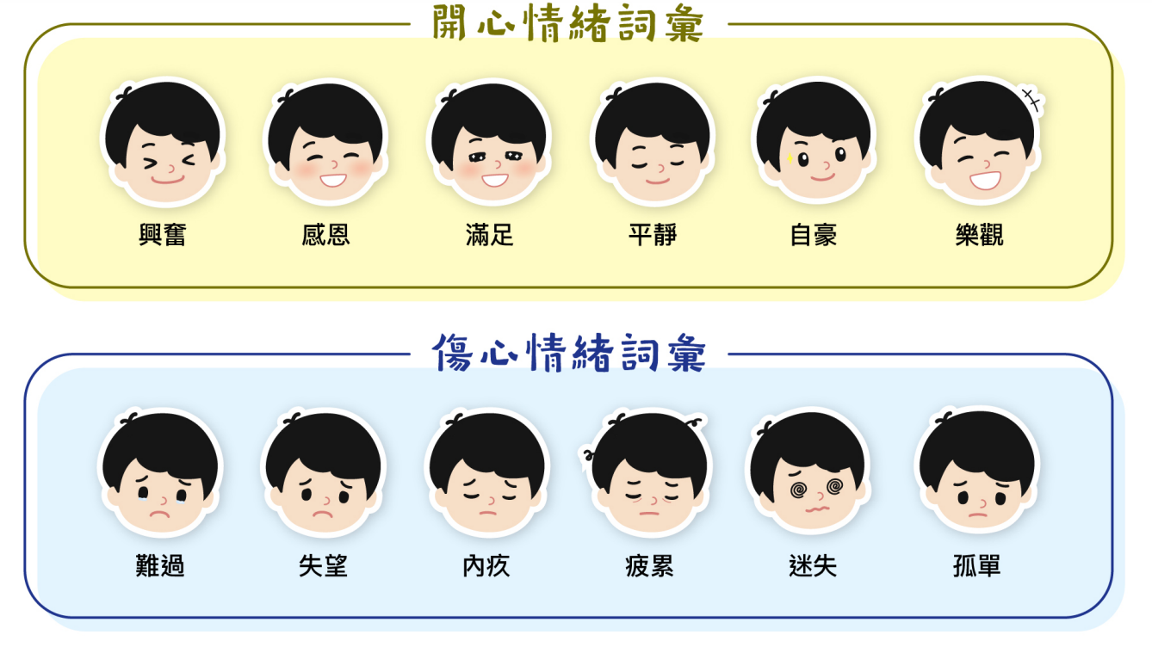
如何幫助子女認識情緒？
學習情緒詞彙

Slide 6
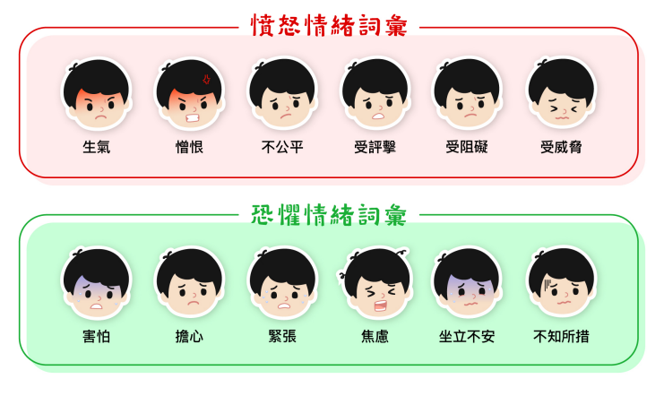
如何幫助子女認識情緒？
學習情緒詞彙

Slide 7
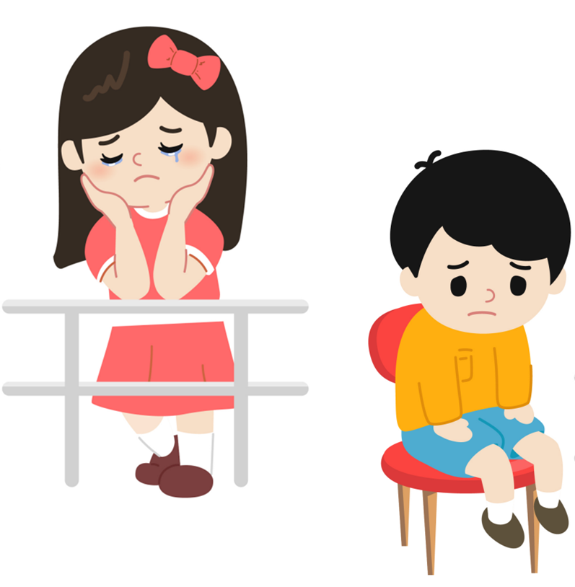
如何幫助子女認識情緒？
學習不同情緒的表情和身體反應
傷心是怎樣的？
嘴角向下
眉毛皺起
垂頭喪氣
低頭托腮
獨自坐著
流下淚來

Slide 8
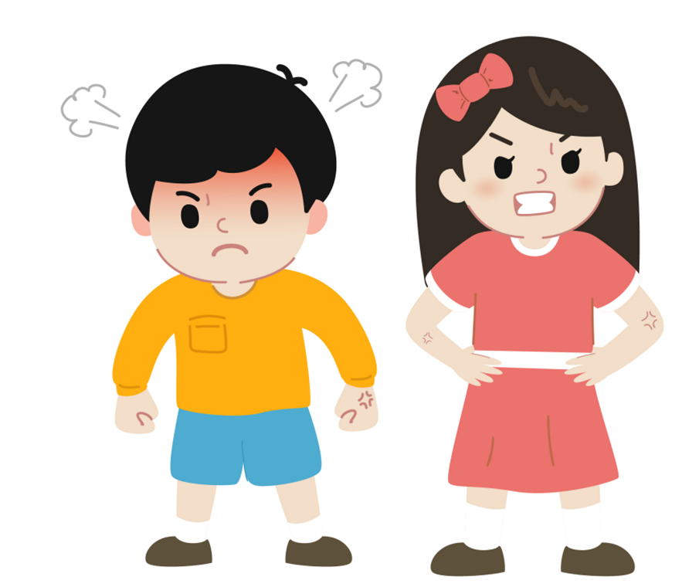
如何幫助子女認識情緒？
學習不同情緒的表情和身體反應
憤怒是怎樣的？
面紅耳熱
肌肉繃緊
眉毛豎起
咬牙切齒
睜大眼睛
雙手叉腰
心跳加快
身體發熱
呼吸加快
握實拳頭

Slide 9
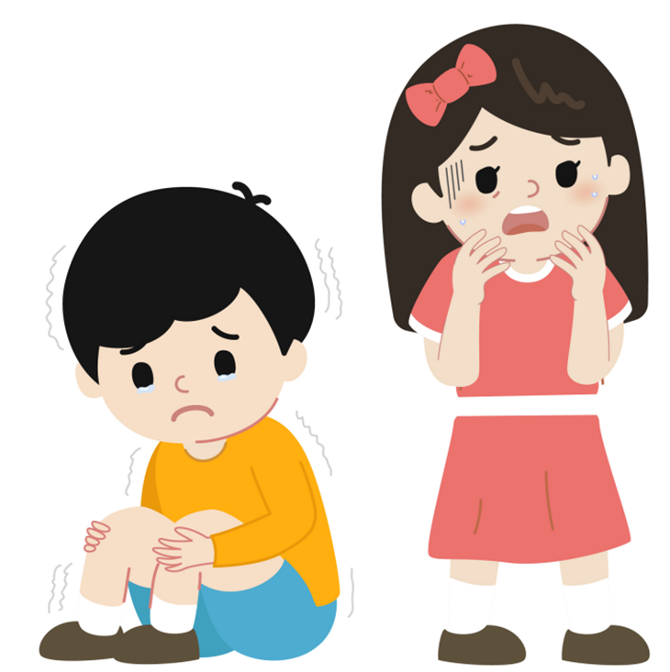
如何幫助子女認識情緒？
面青唇白
學習不同情緒的表情和身體反應
眉毛抬起
恐懼是怎樣的？
嘴角向下
睜大眼睛
流下淚來
心跳加快
身體顫抖
縮成一團
轉身躲避
呼吸加快

Slide 10
如何幫助子女認識情緒？
教導子女觀察自己和別人的表情和身體反應，留心自己和別人的感受、想法和意圖：
  「你_________ （點出子女的表情或身體反應） ，你是不是想_________？」（推測子女的感受、想法或意圖）
  例子：「你面紅耳熱、咬牙切齒，你是不是為了什麼事情而感到生氣？」
Spence, S. H. (2003). Social skills training with children and young people: Theory, evidence and practice. Child and Adolescent Mental Health, 8(2), 84-96.

Slide 11
如何幫助子女認識情緒？
  「你看﹗他_________ （點出別人的表情或身體反應） ，你猜他是否覺得_________？」（引導子女猜想別人的感受、想法或意圖）
  例子：「你看﹗他皺起眉毛、偏著嘴巴，你猜他是否覺得很難過？」
Spence, S. H. (2003). Social skills training with children and young people: Theory, evidence and practice. Child and Adolescent Mental Health, 8(2), 84-96.

Slide 12
如何幫助子女認識情緒？
」
與子女展開「情緒對話」
  「如果 _________ （描述情景） ，你覺得他／她會有什麼感受和想法？他／她會想做什麼？」
  例子：
  媽媽：「如果你的同學上學遲到了，回到課室時老師已經開始上課，你覺得他會有什麼感受和想法？他會想做什麼？」
  孩子：「會很怕老師會罰他﹗很想老師不會怪他﹗」
  媽媽：「對呀，你的同學可能會很擔心老師會責怪他。他當刻會很想得到老師的諒解和原諒。」
Rolland, R. (2022). The art of talking with children: The simple keys to nurturing kindness, creativity, and confidence in kids. HarperCollins.

Slide 13
如何幫助子女認識情緒？
」
在十號風球下：
  有人剛下班但沒有交通工具回家。你覺得他／她會有什麼感受和想法？他／她會想做什麼？
  有人家裡的窗半夜被打破，玻璃散滿一地，雨不停地打進屋裡。你覺得他／她會有什麼感受和想法？他／她會想做什麼？
  有人經營店舖，但店舖因大雨而入水，所有貨物都損毁了。你覺得他／她會有什麼感受和想法？他／她會想做什麼？
Rolland, R. (2022). The art of talking with children: The simple keys to nurturing kindness, creativity, and confidence in kids. HarperCollins.

Slide 14
如何幫助子女表達情緒？
運用句式：「我感到________，因為_________。」
「我感到失望，因為小明不能來我的生日會。」
「我感到不公平，因為對方明明犯規但球証沒有理會﹗」
「我感到緊張，因為明天我要在台上演講﹗」
Kircanski, K., Lieberman, M. D., & Craske, M. G. (2012). Feelings into words: Contributions of language to exposure therapy. Psychological Science, 23(10), 1086-1091.

Slide 15
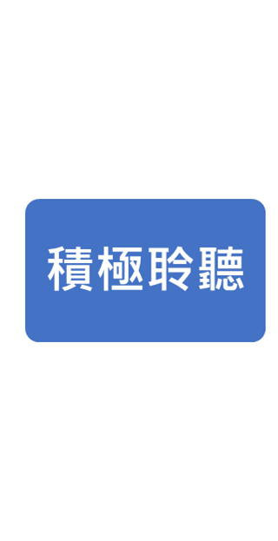
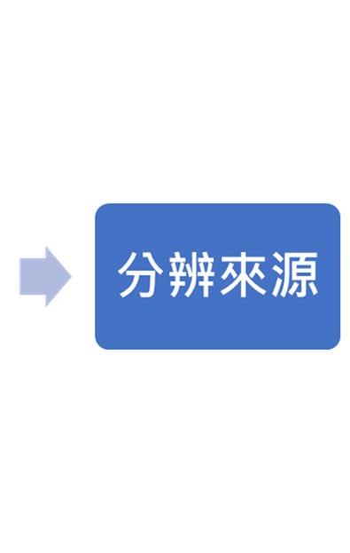
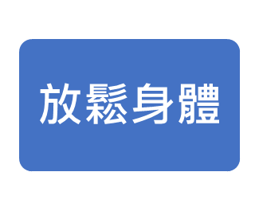
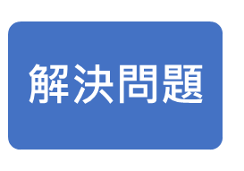
如何幫助子女調節情緒？
情緒為本處理方法
不可控的事情
可控的事情
問題為本處理方法

Slide 16
如何幫助子女調節情緒？
積極聆聽
說出子女的情緒
+
說出情緒背後的原因
Eisenberg, N., Fabes, R. A., Shepard, S. A., Guthrie, I. K., Murphy, B. C., & Reiser, M. (1999). Parental reactions to children's negative emotions: Longitudinal relations to quality of children's social functioning. Child Development, 70(2), 513-534.

Slide 17
如何幫助子女調節情緒？
分辨來源
第一類負面事情
第二類負面事情
子女已經很努力練習，但最後還是輸了比賽，所以感到失望。
子女已經練習了很多次，但仍然為明天的口頭報告感到焦慮。
子女在街上被陌生人撞了一下，覺得很生氣，但陌生人已經快步離去。
子女心愛的寵物死了，很是傷心。
子女在練習賽中輸了，感到失望，但真正的比賽在下星期進行。
下星期是口頭報告的日子，但子女還沒有準備，所以感到焦慮。
子女被同班同學搶了筆袋，覺得很生氣。
子女心愛的寵物病了，覺得傷心。
Cheng, C., Lau, H. P. B., & Chan, M. P. S. (2014). Coping flexibility and psychological adjustment to stressful life changes: A meta-analytic review. Psychological Bulletin, 140(6), 1582-1607.

Slide 18
如何幫助子女調節情緒？
第一類負面事情
不可控的事情
情緒為本處理方法
第二類負面事情
可控的事情
問題為本處理方法
Cheng, C., Lau, H. P. B., & Chan, M. P. S. (2014). Coping flexibility and psychological adjustment to stressful life changes: A meta-analytic review. Psychological Bulletin, 140(6), 1582-1607.

Slide 19
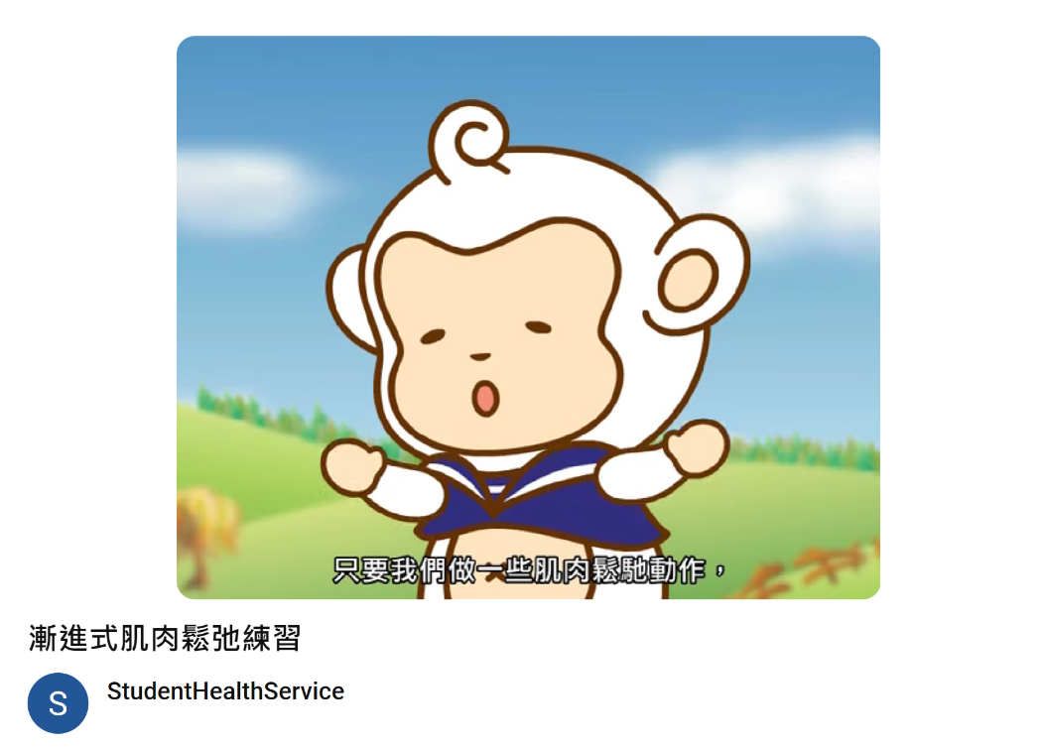
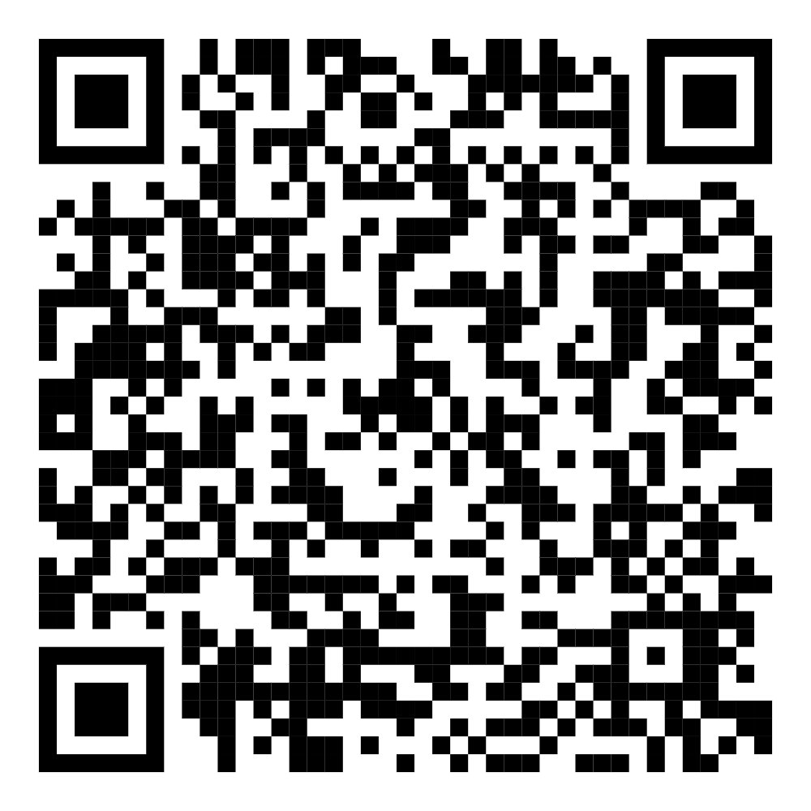
如何幫助子女調節情緒？
情緒為本：放鬆身體方法：漸進式肌肉鬆弛練習
重溫短片
Notes:
播放短片：http://tiny.cc/1t7dvz

Slide 20
如何幫助子女調節情緒？
與子女計劃和實踐
界定問題
尋求方法
設想後果
作出決定
Webster-Stratton, C., & Reid, M. J. (2004). Strengthening social and emotional competence in young children—The foundation for early school readiness and success: Incredible years classroom social skills and problem-solving curriculum. Infants & Young Children, 17(2), 96-113.

Slide 21
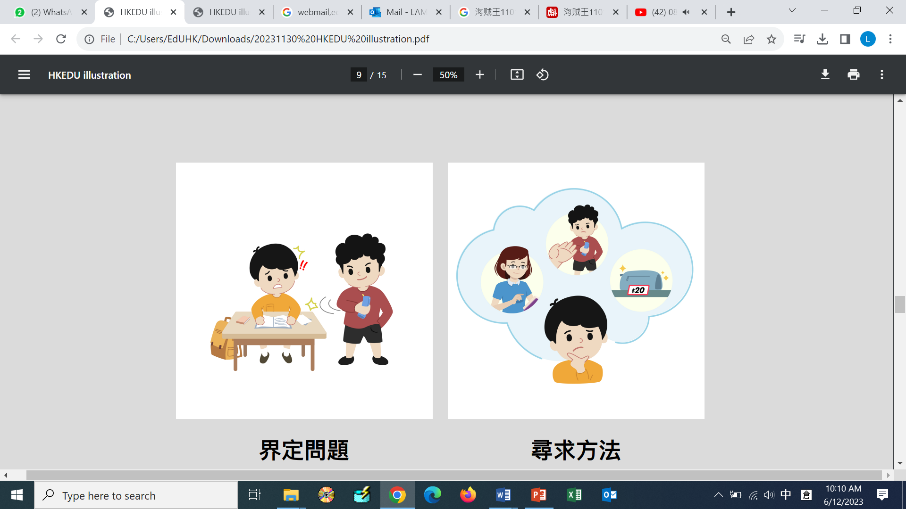
如何幫助子女調節情緒？
問題為本：解決問題
界定問題：筆袋被同學搶了。
尋求方法：
  我可以告訴老師。
  我又可以直接向同學要回我的筆袋。
  我亦可以買一個新筆袋。

Slide 22
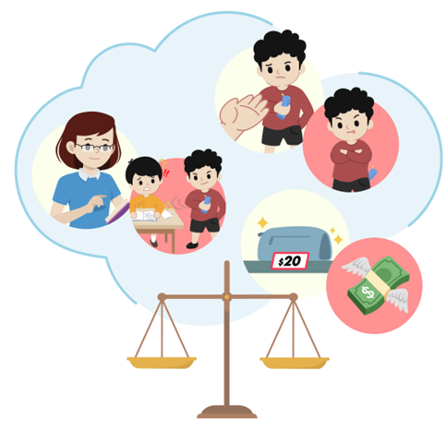
如何幫助子女調節情緒？
問題為本：解決問題
設想後果：
解決方法 | 好處 | 壞處
告訴老師 | 老師會替我主持公道 | 老師一走開同學又可能會再搶我的筆袋
直接向同學要回我的筆袋 | 我可以獨立處理問題 | 我沒有把握能說服同學，或無法取回筆袋
買一個新筆袋 | 我不用與人正面衝突 | 自己要花費零用錢

Slide 23
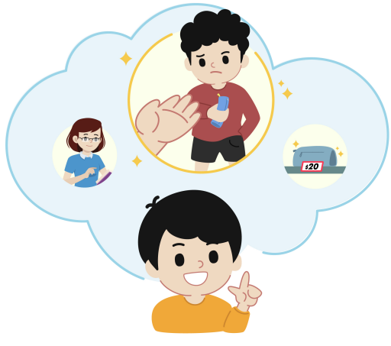
如何幫助子女調節情緒？
問題為本：解決問題
作出決定：第二個方法似乎最好，因為我可以自己解決問題，不用依賴老師又不用逃避。
運用解難四部曲與子女溝通後，仍需要繼續跟進實踐的技巧。例如，子女決定直接向同學要求取回筆袋，子女可能不懂得如何去表達要求，需要家長在家幫忙練習。又例如，子女向同學表達要求後，仍被拒絕，未能取回筆袋，家長仍需與子女商討對策。

Slide 24
總結
什麼是情緒智能？
認識情緒、表達情緒和調節情緒的能力
如何幫助子女認識情緒？
幫助子女認識情緒詞彙
幫助子女認識不同情緒的面部表情和身體反應
幫助子女認識在哪些情況下可能會出現什麼情緒
如何幫助子女表達情緒？
幫助子女運用句式：「我感到________，因為_________。」
如何幫助子女調節情緒？
運用積極聆聽
幫助子女放鬆身體
幫助子女解決問題

